Slide 1
Построение моментного потенциала для моделирования процессов образования, деформирования и разрушения алмаза и лонсдейлита
О.О. Ковалев (3 курс, каф. ТМ)
В.А. Кузькин (асс, каф. ТМ, к. ф.-м. н.)

Slide 2
Цели и задачи работы
Разработки молекулярно-динамической модели алмаза и лонсдейлита
Моделирования процесса осаждения алмазной пленки на подложку

Slide 3
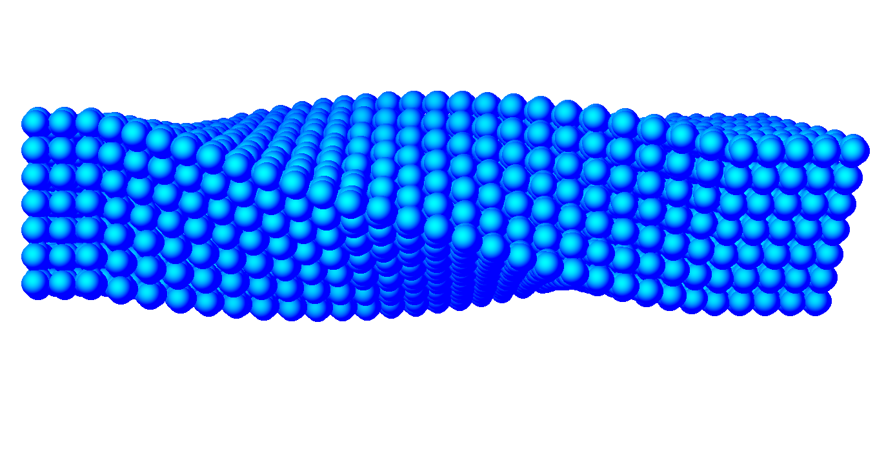
Используемые методы исследования
Метод молекулярной динамики

Slide 4
Интегрирование уравнений движения
Алгоритм Верле
Тензор-интегратор Жилина

Slide 5
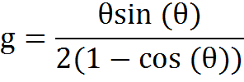
Тензор-интегратор Жилина
Связь угловой скорости ( )с производной от вектора поворота ( ):
здесь - тензор - интегратор.

Slide 6
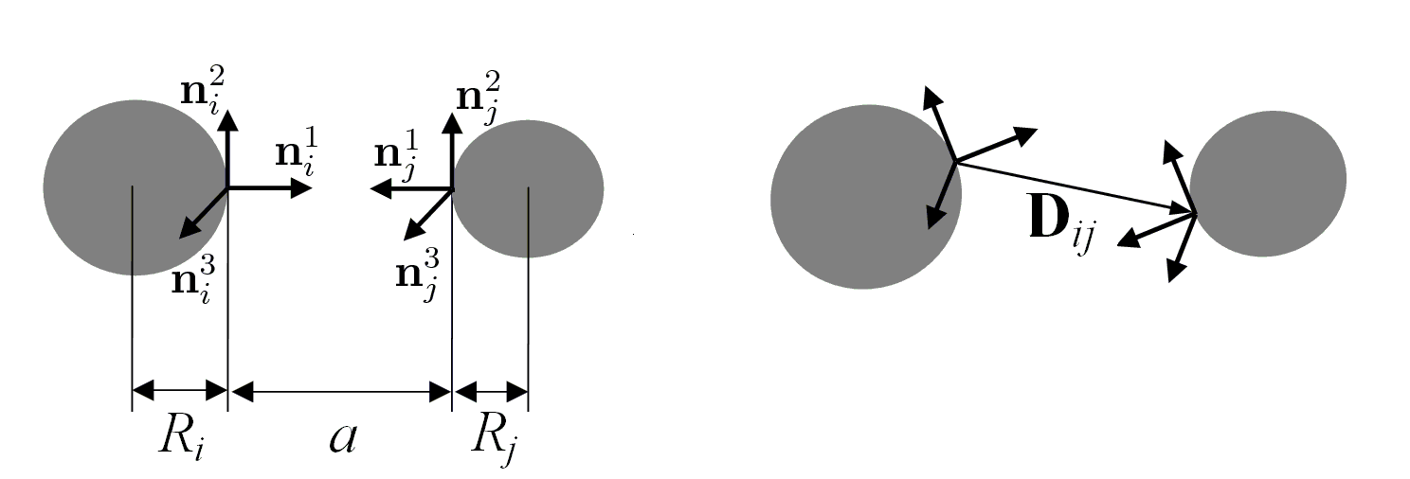
V-model

Slide 7
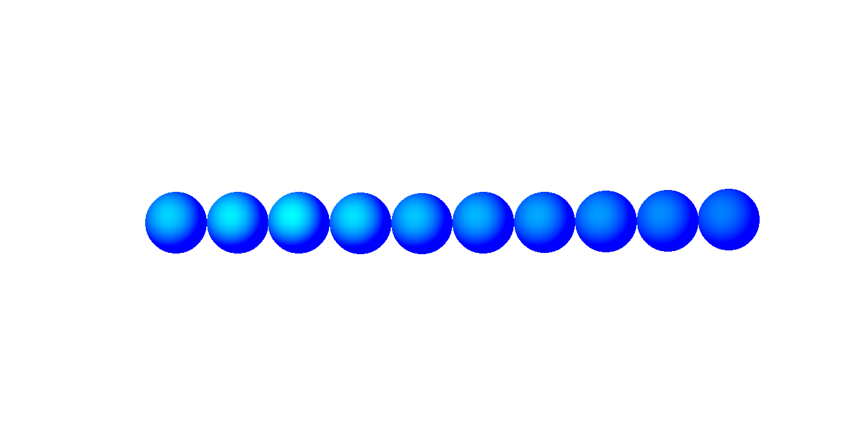
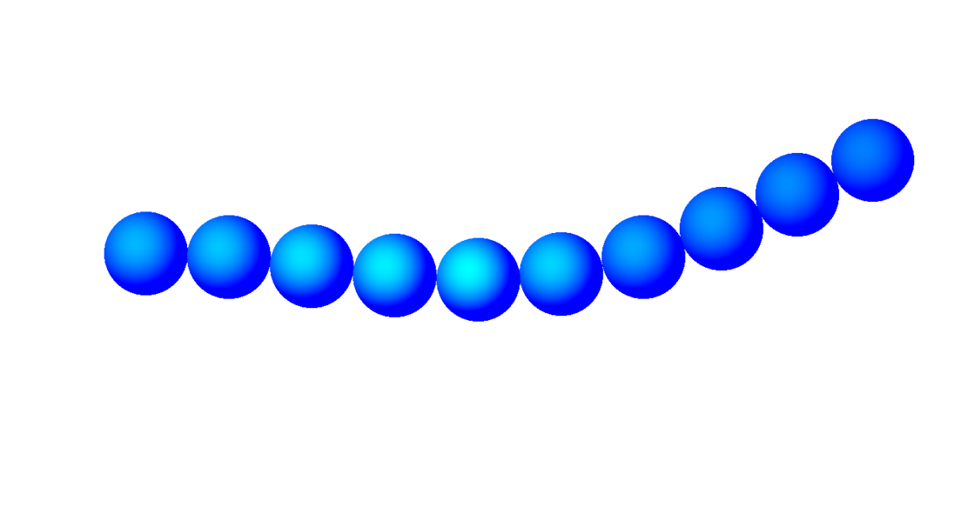
Квазистатическая и динамическая потеря устойчивости балки

Slide 8
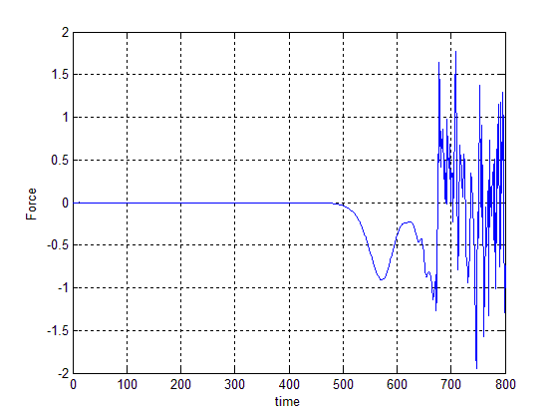
Графики зависимости сжимающей силы от времени

Slide 9
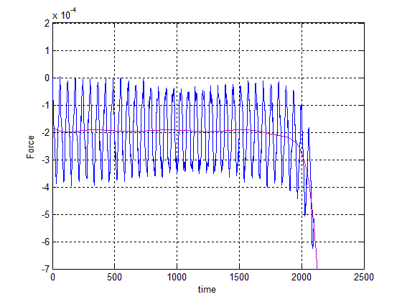

Slide 10
Спасибо за внимание!

